Slide 1
Điện tử
Ch. 3 Transistor lưỡng cực nối
( ch 6. Bipolar junction Transistors
& ch 7 Transistor Fundamentals)

Slide 2
Vào chiều ngày 23 tháng 12 năm 1947 hai nhà nghiên cứu John Bardeen và Walter Houser Brattain của Bell Telephones đã chứng minh thành công sự khuếch đại của transistor tiếp xúc điểm đầu tiên. Đây là tiền thân của transistor nối được phát minh bởi nhà vật lý William Bradford Schockley năm 1951.
Ba nhà phát minh được giải Nobel vào năm 1956 về phát minh Transistor (có công làm thay đổi nền văn minh của nhân loại)
Transistor được sản xuất đầu tiên và đưa vào sử dụng vào những năm 1954 - 1956…
IC đầu tiên do Jack Kilby nghiên cứu chế tạo thành công vào này 12-9-1958, ông nhận được giải Nobel Công nghệ thông tin năm 2000.

Slide 3
I. Cấu tạo
Gồm 2 nối tiếp xúc ghép xen kẽ nhau.
Có 2 loại Transistor nối: npn và pnp (h. 1)
C C C C
n p
B B B B
p n
n p
E E E E
loại npn loại pnp
loại npn loại pnp
C C
C
C
n p
B B
p B n
B
n + p+
E E
E E

Slide 4
Vùng phát E pha đậm,
Vùng nền rất hẹp và pha lợt ( nhẹ)
Vùng thu C lớn nhất và pha trung gian giửa vùng phát pha đậm và vùng nền pha lợt ,
→ Tên gọi nhằm ám chỉ:
Cực phát phát các hạt tải đến cực thu (góp) và dòng hạt tải này được điều khiển bởi cực nền (gốc)

Slide 5
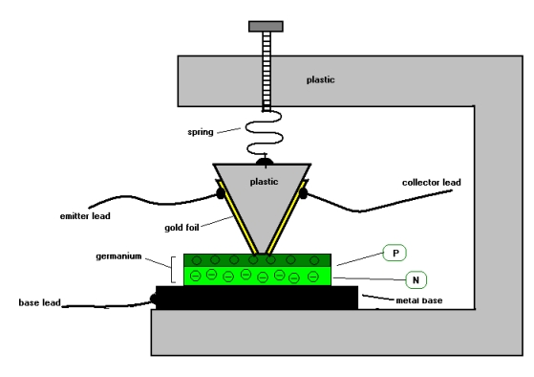
Point-contact transistor

Slide 6
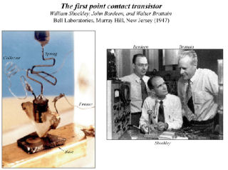

Slide 7
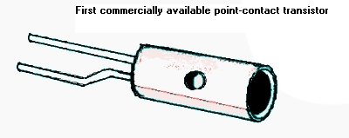

Slide 8
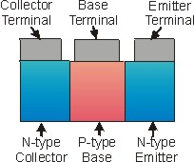
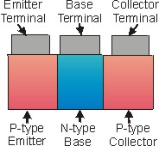
BJT Transistors:
NPN Transistor
Sandwiching a P-type layer between two n-type layers.
PNP Transistor
Sandwiching a N-type layer between two p-type layers.

Slide 9
Sự phân bố điện tích cân bằng nhiệt động
n p n
- - - - + + + - - - -
- - - - + + + - - - -
-
-
-
-
-
-
- - Ei + Ei - - -
- - + - - -
vùng hiếm vùng hiếm
-
-
-
-
-
-

Slide 10
Khi chưa phân cực, Transistor giống như hai diod mắc ngược nhau và có rào thế 0,7V (hay hai vùng hiếm) nên ngưng dẫn.
E C
B
cách nhìn này còn dùng để đo thử transistor còn tốt hay hư

Slide 11
II. Các kiểu hoạt động-Phân cực
Có 4 kiểu phân cực Nối phát-nền EB
tùy theo cách cấp điện phc.ngược phc. thuận
-Ngưng
-Bão hoà Nối phc.ng
-Tác động thuận thu-nền
-Tác động nghịch CB
Ngưng (Off) | Tác động thuận (Forward active)
Tác động nghịch ( Reverse active) | Bảo hoà ( On Saturation)
phc. th
Notes:
Xem thêm hình BJT hoạt động trong CATS

Slide 12
4 kiểu hoạt động của BJT
1.Cả 2 nối EB và CB đều phân cực nghịch :
Do 2 nối đều ngưng dẫn → BJT ngưng dẫn Eex Eex (off)
n p n
vùng hiếm rộng
V_{EE} V_{CC}
Ei Ei

Slide 13
2.Cả 2 nối EB và CB đều phân cực thuận:
Do 2 nối đều dẫn các hạt tải cùng chạy vào vùng nền.Mà vùng nền hẹp nên bị tràn ngập các hạt tải → BJT dẫn bão hòa(On).
E_{ex} E_{ex}
vùng hiếm hẹp
V_{EE} V_{CC}
E_{i}

Slide 14
Caùc kiểu hoạt động trên không sử dụng riêng biệt mà kết hợp nhau trong hoạt động giao hoán ( chuyển mạch)
Ic
Q1
Q2 V_{CE}

Slide 15
3.Phân cực thuận EB, Phân cực nghịch CB:
Do tác động của điện trường ngoài,các điện tử tự do bị đẩy vào cực nền. Tại đây do cực nền hẹp nên có chỉ 1 số ít đttd bị tái kết, đa số đttd còn lại đều bị hút về cực thu → BJT dẫn mạnh ( kiểu tác động thuận rất thông dụng trong mạch khuếch đại) . Engoài E_{ngoài}
- + - +
In_{E} E i Ei In_{C}
I E IpE ICO IC + - + VBB IB - + VCC

Slide 16
4.Phân cực nghịch EB, phân cực thuận CB
Cách hoạt động giống như ở kiểu 3 nhưng các hạt tãi di chuyển theo chiều từ cực thu sang cực phát . Do cấu trúc bất đối xứng các dòng thu và dòng phát đều nhõ hơn ở kiểu tác động nghịch → BJT dẫn theo kiểu tác động nghịch.
. n p n
E_{ex} E_{ex}
Ei

Slide 17
Cách phân cực nghịch này ít được sử dụng , ngoại trừ trong IC số do cấu trúc đối xứng nên các cực thu C và cực phát E
có thể thay thế vị trí cho nhau.
Chú ý:
1.Trong phần khảo sát transistor hoạt động khuếch đại ta xét đến kiểu tác động (BE phân cực thuận, CB phân cực nghịch)
2.Phần hoạt động giao hoán sẽ xét đến sau.

Slide 18

3.Biểu thức dòng điện trong BJT ( ráp CE)
Theo định luật Kirchhoff ta có:
I_{E} = I_{B} + I_{C} (1)
Theo cách hoạt động của BJT vừa xét có:
I_{E} = I_{nE} + I_{pE} = I_{nE} (2)
I_{C} = I_{nc} + I_{co} (3)
Gọi hệ số truyền đạt dòng điện phát – thu :
số đ t td đến cực thu I_{nC} I_{C}
sốđttd phát đ từ cực phát I_{nE} I_{E}
Thay vào (3) cho:
Ic = I_{E} + I_{CO} = I_{E} + I_{CBO} (4)

Slide 19
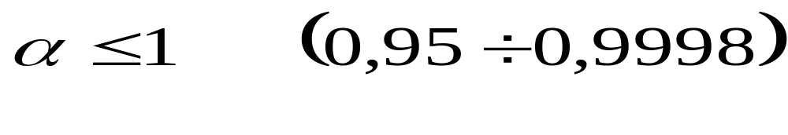
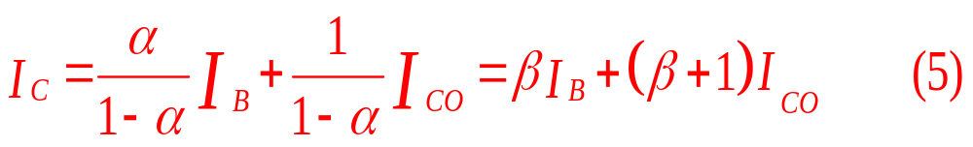
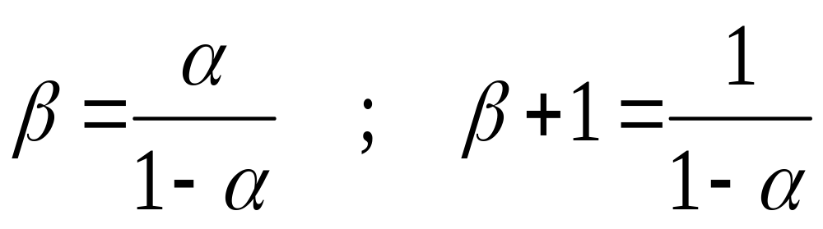
Hệ số truyền dòng điện rất bé
công thức (4) thường chỉ sử dụng trong cách ráp cực nền chung ( CB).
Trong các trường hợp thông dụng khác ( như cách ráp CE) ta chuyển đổi thành dạng như sau bằng cách viết lại thành:
Với:

Slide 20


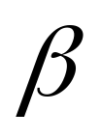
Nhận xét
Độ lợi dòng(độ khuếch đại) rất lớn ( 100 – 500 loại < 1W, và 20 – 100, loại > 1W))
Dòng rĩ
rất bé ở nhiệt độ bình thường nhưng lại tăng nhanh theo nhiệt độ .
Ở nhiệt độ bình thường ( nhiệt độ trong phòng),ta còn lại biểu thức đơn giản :
I_{C} = I_{B} ( 6) và I_{C} = I_{E (}7)
Tổng quát ta có thể sử dụng (1) và (6) trong các phép tính phân giãi và thiết kế mạch transistor.

Slide 21
Chú ý:Transistor còn được gọi là:
1. linh kiện điều khiển bằng dòng điện.
2. linh kiện điều khiển bằng hạt tải thiểu số.
3. TRANSISTOR là chử viết tắt của từ TRANsfert ReSISTOR (Điện trở chuyển ).
4.Đối với transistor loại pnp, cách lý luận về hoạt động cũng giống như ớ transistor npn nhưng thay điện tử tự do bằng lổ trống, nên chiều dòng điện ngược lại.

Slide 22
Chiều dòng điện trong transistor
Transistor npn Transistor pnp
I_{C} I_{C}
I_{B} I_{B}
I_{E} I_{E}
nên công thức trên vẫn đúng cho cã hai loại
I_{E} = I_{C} + I_{B} và I_{C} = h_{FE} I_{B}

Slide 23
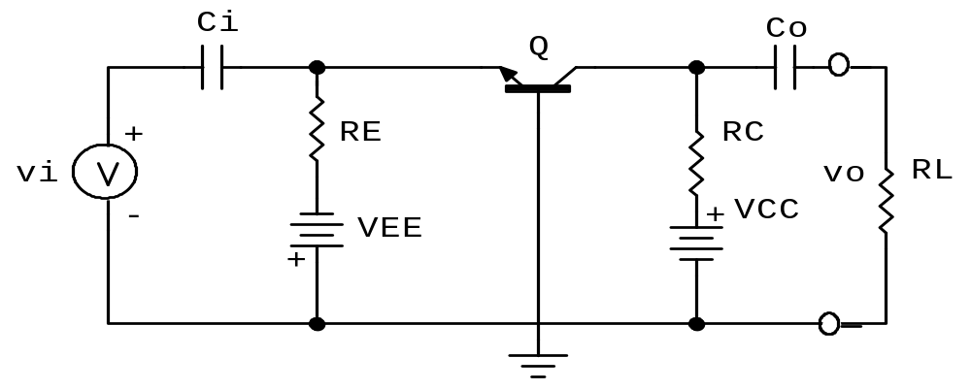
III.Các cách ráp và Đặc tuyến V-I
Có 3 cách ráp (xác định từ ngõ vào và ngõ ra của mạch transistor) : CB, CE, CC ( EF)
1. Cách ráp cực nền chung (CB-common base)

Slide 24
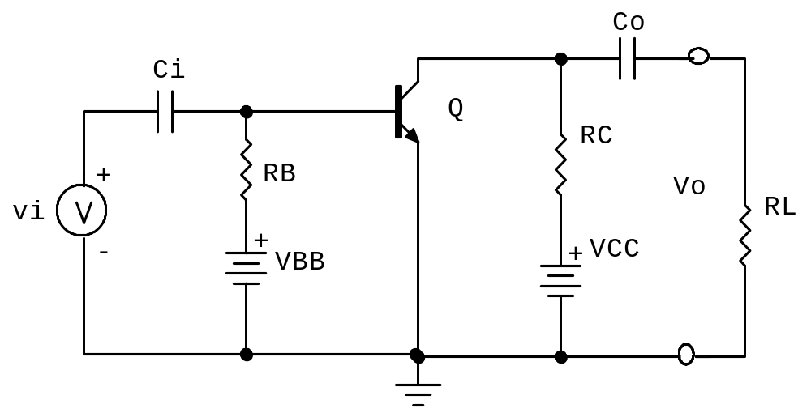
2.Cách ráp cực phát chung ( CE-common emitter)
Do:
Tín hiệu vào nền – phát BE
Tín hiệu ra thu – phát CE
Cả 2 ngõ vào và ra có cực phát chung

Slide 25
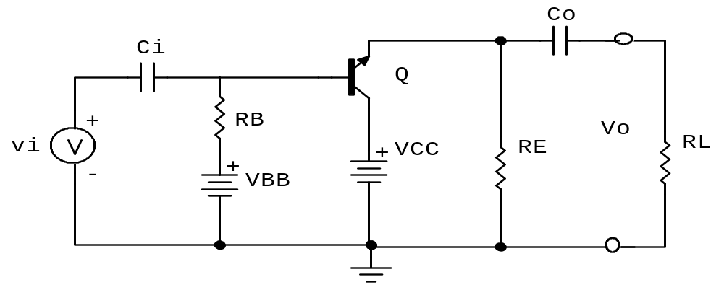
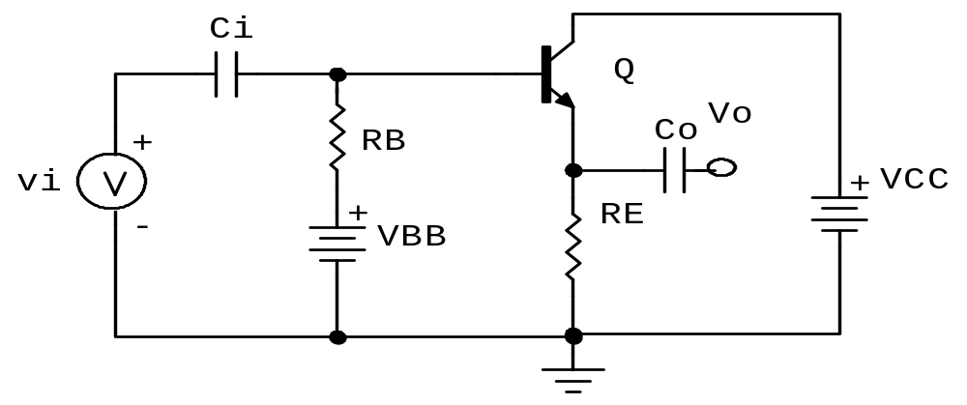
3. Cách ráp thu chung (CC - Common Collector hay mạch theo phát (EF- Emitter Follower)
Mạch điện
Hoặc:

Slide 26
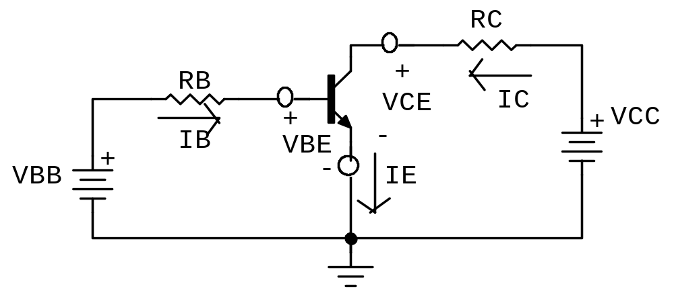
Chiều dòng điện và điện áp phân cực trong cách ráp CE
Hình vẽ cho thấy:
V_{BE} = V_{B} – V_{E}
V_{CE} = V_{C} – V_{E}
V_{CB} = V_{C -} V_{B}

Slide 27
4. Đặc tuyến cách ráp CE
Gồm có 3 dặc tuyến thông dụng sau:
Đặc tuyến vào I_{B} = f ( V_{BE}) V_{CE} = Cte
I_{B}( mA)
V_{CE}= 1V 2V
4 Q
0 0,7 V_{BE} ( V)

Slide 28
b. Đặc tuyến ra I_{C} = f ( V_{CE} ) I_{B} =Cte
vg bảo hoà vùng tác động
IC ( mA) 60uA
6 I_{B} = 50uA
40uA
4 Q_{B} 30uA
Q_{A} 20uA
2 10uA
0uA
0 5 10 15 20 25 VCE (V)
vùng ngưng ( cut off)

Slide 29

C. Đặc tuyến truyền IC = f ( IB) V_{CE} = Cte
Ic ( mA)
Trong dải thay đổi
nhỏ của I_{B},I_{C} thay đổi
tuyến tính.
Khi dòng I_{B} lớn , I_{C}
không còn tuyến tính
( sẽ xét trong chương 0 I_{B} ( A)
mạch khuếch đại)

Slide 30
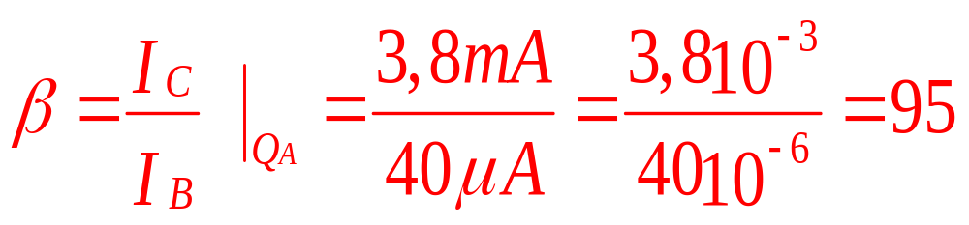
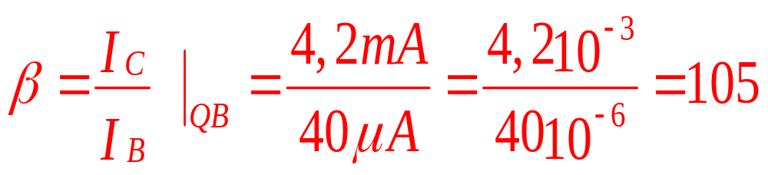
4.Độ lợi (độ khuếch đại) dòng
Tại điểm tĩnh điều hành Q_{A} ta có:
Tại điểm tĩnh điều hành Q_{B}, ta có:

Slide 31

Đường thẳng tải tĩnh ( DCLL)
Phương trình đường thẳng tãi tĩnh :
Từ ( 5) viết lại:
I_{C} = ( _{VCC} – V_{CE})/ R_{C} = -V_{CE} / R_{C} + V_{CC} /R_{C} ( 7)
Đường tải tĩnh đựợc vẽ trên đặc tuyến ra qua 2 điểm xác định sau:
Cho I_{C} = 0 → V_{CEM} = V_{CC} (Điểm M)
Cho V_{CE} = 0 → I_{CM} = V_{CC}/ R_{C} (Điểm N)
nối 2 điểm M và N lại ta có được đường tải tĩnh
Giao điểm đường tải tĩnh và đường phân cực I_{B} chọn trước cho ta trị số điểm tĩnh Q.

Slide 32
Đường thẳng tải tĩnh
Vẽ Ic (mA)
I_{CM =}
V_{cc/}R_{c}
I_{CQ} Q
0 V_{CEQ} V_{CEM}= V_{CC} V_{CE(V)}

Slide 33
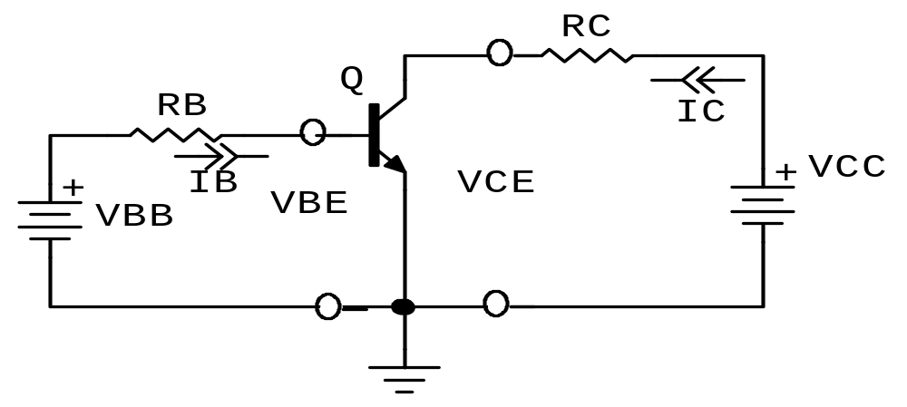

IV . Mạch phân cực cơ bản
Mạch phân cực bằng 2 nguồn cấp điện riêng:
Tính được trị số điểm Q:
V_{BB} = R_{B} I_{B} + V_{BE} (1)
I_{B} = ( V_{BB}- V_{BE}) / R_{B} (2)
I_{C} = I_{B} (3)
V_{CC} = R_{C}I_{C} + V_{CE} (4) →
V_{CE} = V_{CC}- R_{C}I_{C} (6)

Slide 34

I_{C} ( mA)
Bão hoà
60uA
6 I_{B} = 50uA
I_{BQ} =40uA
4 _{o} Q_{B} 30uA
20uA
2 ngưng
10uA
0uA
0 5 10 15 20 25 V_{CE} (V)
V_{CEQ} V_{CC}
Thí dụ : Với Vcc=18V; Rc = 3k , dòng I_{BQ} = 40uA
Tính được Q ( I_{C} = 4mA ,
( V_{CE} = 6V ,
( V_{BE} = 0,7V cho trước

Slide 35

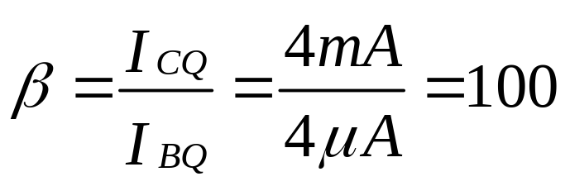
Độ lợi dòng
Theo trên ta có:
I_{C} = 4 mA vaø I_{B} = 40 A
Tính được:
Transistor có tính khuếch đại dòng
Độ lợi dòng có thể tính nhanh từ đặc tuyến

Slide 36
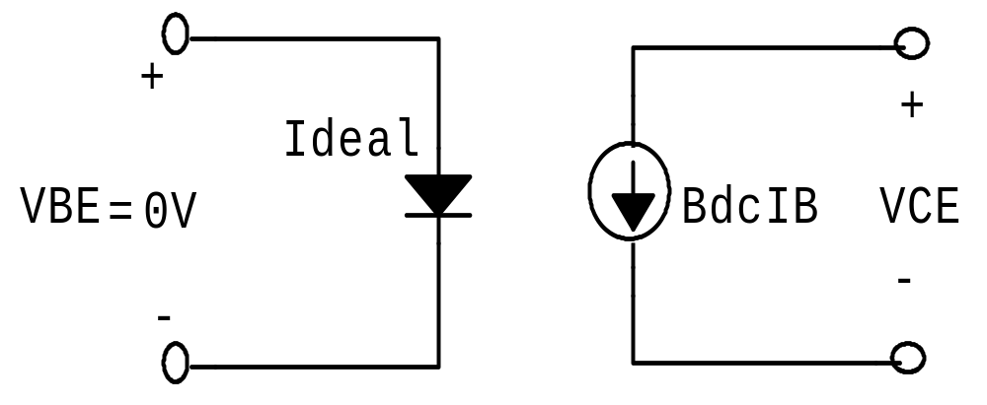
Transistor Approximations
Lý tưởng
Cho V_{BE} = 0 V, áp dụng khi sửa chửa

Slide 37
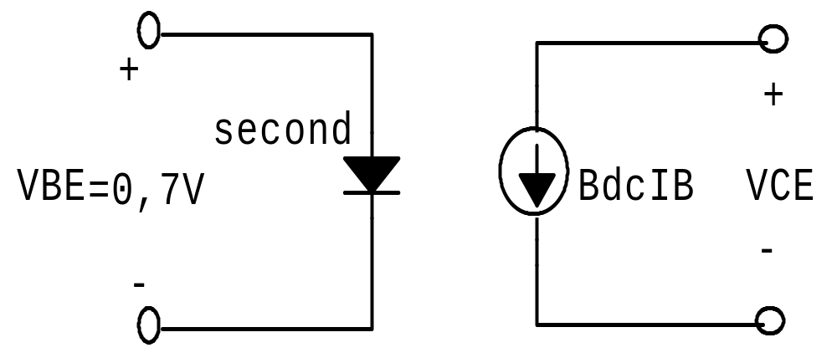
Second Approximation
V_{BE} = 0,7 V (Si), và (0,3 V (Ge)

Slide 38
DATA SHEETS
Mỗi transistor có các thông số riêng cho bởi nhà sản xuất:
V_{CE0}, V_{CB0}, V_{BE0},
I_{Cmax},
P_{Dmax},
Tj,
h_{fe}/ Ic, các trị min, type, max
f_{T},
…..

Slide 39
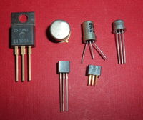
Dạng vỏ Transistor

Slide 40
Vai trò của đường thẳng tải tĩnh
Phân giải mạch Transistor.
Xác định điểm tĩnh điều hành Q.
Cho biết trạng thái hoạt động cũa transistor ( tác động, bão hoà, ngưng).
Mạch khuếch đại có tuyến tính hay không.
Thiết kế mạch khuếch theo ý định ( chọn trước điểm tĩnh Q , tính các trị số linh kiện)

Slide 41
1.Mạch có cùng Rc và khác Vcc
Độ dốc DCLL như nhau
Ic
10 mA
(-1/3 kOhm)
3 mA
(-1/ Rc)
0 9 V 30 V VCE (V)

Slide 42
2. Mạch có cùng Vcc nhưng khác Rc
Đường DCLL có độ dốc khác nhau
Ic
15 mA
( -1/ 1 kOhm)
5 mA
(1/ 3 kOhm)
0 15 V V_{CE}(V)

Slide 43
Chú ý:
Độ lợi dòng điện thay đổi theo vị trí điểm tĩnh điều hành Q.
Điểm tĩnh điều hành Q thay đổi vị trí theo điện thế phân cực transistor và còn thay đổi theo tín hiệu xoay chiều ( AC) tác động vào mạch .
Ta sẽ xét các dạng mạch phân cực (DC) khác ở chương 4 và sự khuếch đại trong chế độ động ( AC) ở chương 5 .

Slide 44
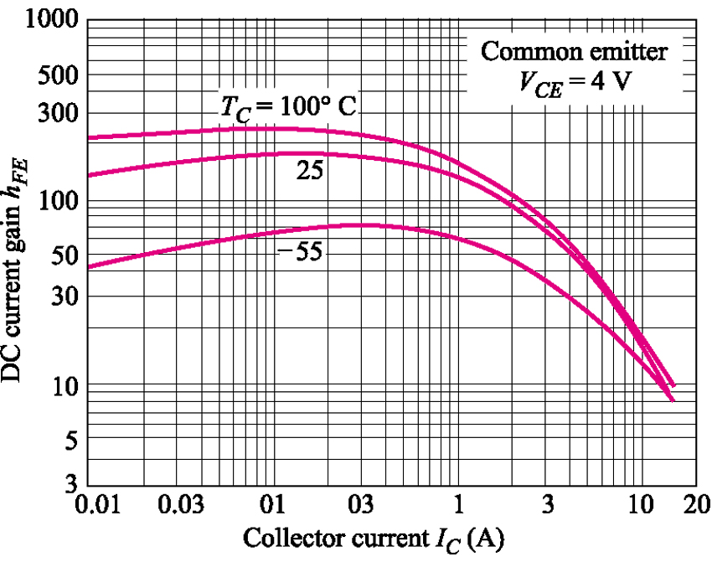
Sự thay đổi độ lợi dòng điện hFE
1. Sự thay đổi h_{FE} theo nhiệt độ

Slide 45
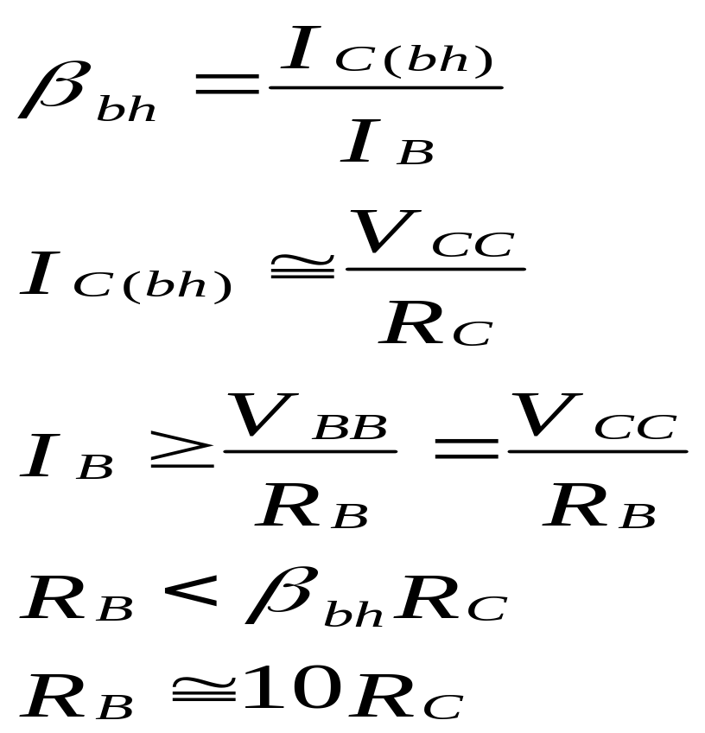
2. Dòng I_{CQ} càng lớn h_{FE} càng nhỏ
Theo hình trên ta thấy khi I_{CQ} càng lớn, đường cong h_{FE} càng giảm xuống, trị số h_{FE} càng nhõ khoảng 30 đến 50 → h_{FE}(bh) < h_{FE.}
Cách tính h_{FE} (bh) như sau:
Thường chọn bão hoà sâu:

Slide 46
Transistor giao hoán (Transistorswitch)
Phân cực cực nền thường sử dụng trong mạch số vì mạch được thiết kế để hoạt động tại dẫn bão hoà và ngưng dẫn →Điểm điều hành Q nằm trong vùng bão hoà và vùng ngưng.
Theo trên mạch được phân cực bảo hoà sâu và ngõ ra có mức thấp V_{CEbh} = 0,2V (bão hoà) và mức cao V_{CC} ( ngưng dẫn)
Mạch số thường còn gọi là mạch giao hoán hay chuyển mạch vì điểm điều hành của nó (luân) chuyển (switch) giửa hai điểm trên DCLL. Mạch còn được gọi là mạch hai trạng thái.

Slide 47
7.6 Phân cực phát- Emitter Bias
Mạch số thường sử dụng phân cực cực nền. Nhưng khi nó chuyển thành khuếch đại, chúng ta cần đến mạch có điểm Q được miễn trừ làm thay đổi độ lợi dòng.
Mạch được thay đổi như sau: đem điện trở mạch nền thành điệnj trở mạch phát. Chỉ một thay đổi nhưng làm tất cả khác biệt.
Điểm Q trong mạch mới rất vững chắc. Khi độ lợi dòng thay đổi từ 50 đến 150, điểm Q gần như không di chuyển trên đường tải tĩnh (DCLL)

Slide 48
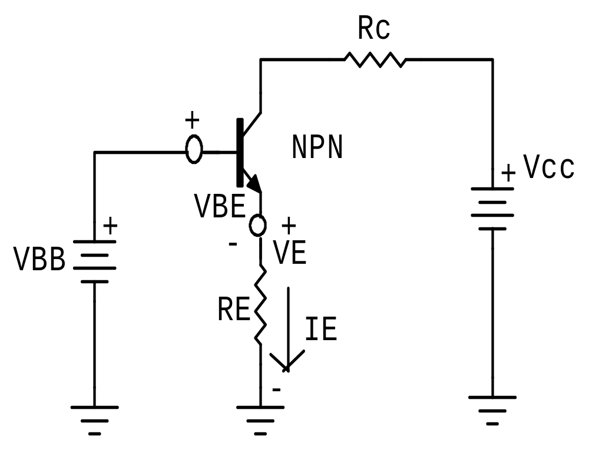
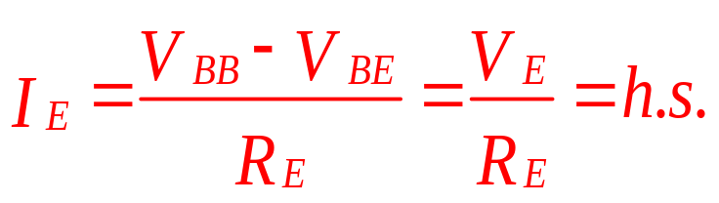
Ý tưởng cơ bản
Ta có:
V_{E} = V_{BB} – V_{BE}
thường V_{BB} , V_{BE}
không đổi, nên
dòng phát không
đổi và độc lập
đối với h_{FE}:
Và:
V_{CE} = V_{C}- V_{E}

Slide 49
Các bước tính của mạch như sau:
Tính dòng cực phát I_{E}
Tính điện áp cực thu V_{C} với I_{C} = (h_{FE} / h_{FE} +1)I_{E} = I_{E}
Tính V_{CE} = V_{C} - V_{E}
Cho điện áp cực phát V_{E}
Chú ý:
Trong mạch phân cực cực nền → dòng nền cố định
Trong mạch phân cực cực phát → dòng phát cố định

Slide 50
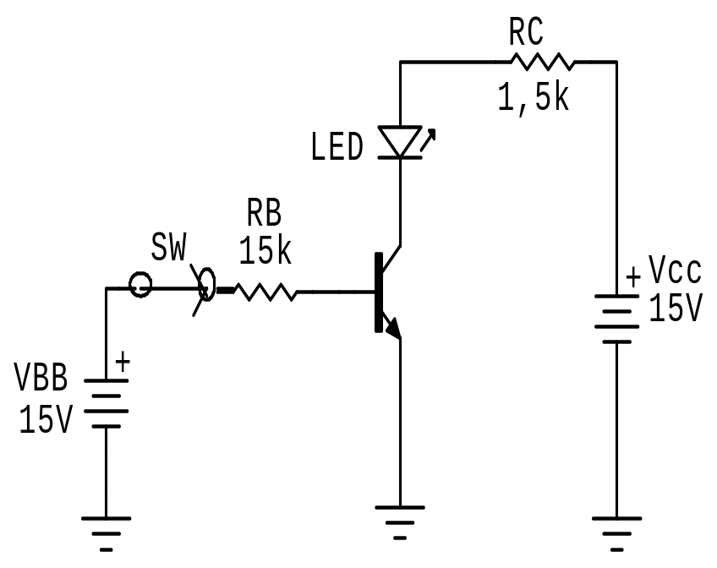
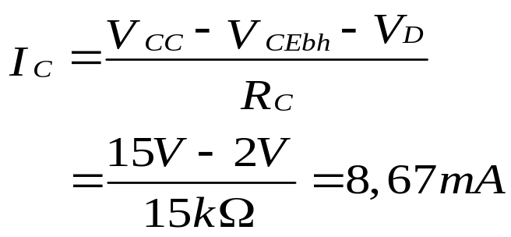
7.7. Mạch thúc LED
Mạch thúc LED phân cực cực nền
Do RB = 10 RC, nên
transistor dẫn bão hoà,
cho dòng qua LED:
Muốn thay đổi dòng qua LED, ta thay dổi Vcc hoặc Rc,
Và điện trở R_{B} phải bằng 10 lến R_{C} để transistor dẫn bão hoà cứng, và độ lợi dòng không thành vấn đề quan tâm.

Slide 51
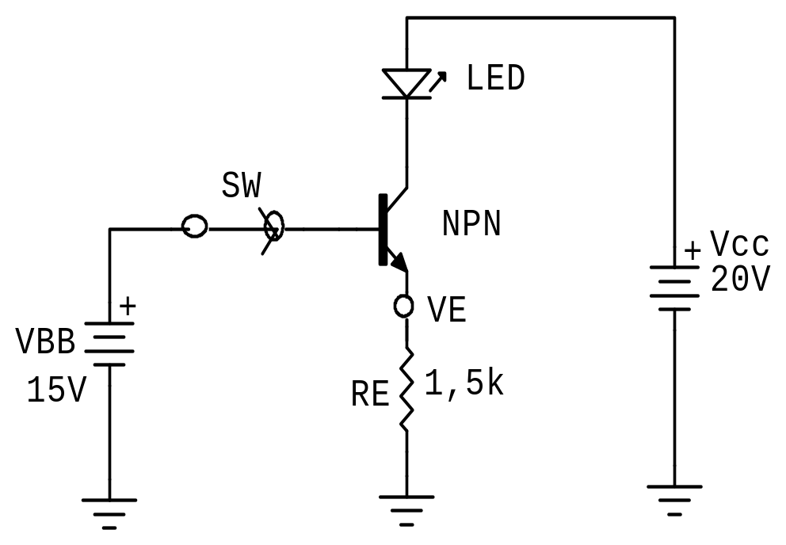
2. Mạch thúc LED phân cực cực phát
Xét mạch theo hình sau:
Khi sw hở, I_{E} = 0
transistor ngưng dẫn
Khi sw đóng, dòng
I_{E} = 10 mA không đổi, →
điện áp rơi trên LED
không còn đáng quan
tâm dù có trị 1,8V, 2V,
hay 2,5V. Đó là lợi điểm
của mạch phân cực
cực phát so với phân cực cực nền.
- Lợi điểm nữa là không cần đến điện trở R_{C}.
Mạch trên hoạt động trong vùng tác động, muốn thay đổi dòng LED thay đổi V_{BB} hoặc RE.

Slide 52
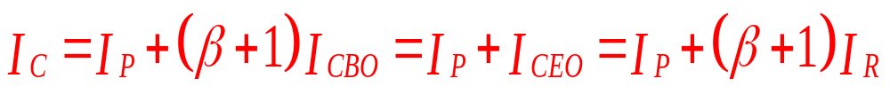
8. Transistor Quang (Phototransistor)
Khi được chiếu sáng cho:
dòng tối là dòng I_{R} rất bé.
So sánh với diod quang thì:
- Transistor quang nhạy hơn do dòng thu lớn hơn cở miliampe,
- Nhưng có tốc độ ( hoặc chuyển mạch) thấp hơn cở microgiây.

Slide 53
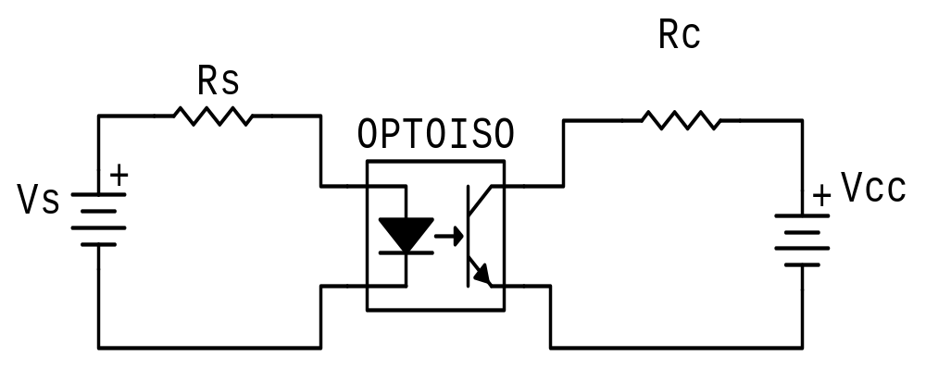
2. Bộ ghép quang - Optocoupler
Mạch theo hình sau:
4N24

Slide 54
Lợi điểm của bộ ghép quang:
Cô lập điện giửa ngõ vào và ngõ ra tốt từ 2500 V đến 7500 V ( so với biến áp) hoặc từ vài chục đến vài trăm MOhm đối với dòng điện một chiều
Bộ ghép quang có thể hoạt động ở chế độ DC hay chế độ AC tần số cao
Hệ số truyền đạt dòng điện = I_{C} / I_{F}(LED) có trị cao từ vài chục phần trăm đến vài trăm phần trăm tuỳ loại.

Slide 55
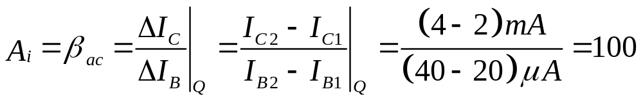
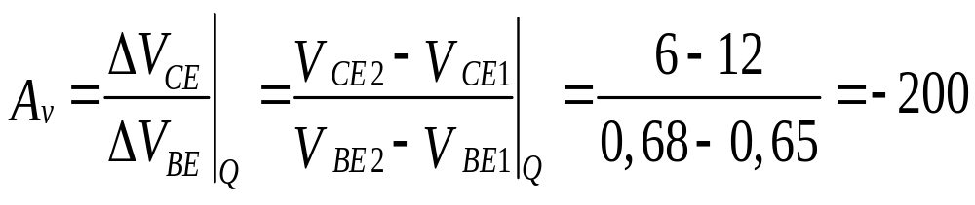
Độ lợi dòng và thế ở chế độ động (AC)
Xét đồ thị sau
Ta có:
Độ lợi dòng
Độ lợi thế

Slide 56
Phân giải bằng đồ thị
i_{C ( mA)} i_{B (uA)}
₆ I_{B= 60uA 60}
_{ic}
4 40 40 ib
I_{CQ} Q I_{BQ} Q
2 20 20
_{0,68}
0 5 10 15 20 vCE 0,65 V_{(BEQ} v_{BE(V)}
V_{CEQ} VCC vbe
_{vce}

Slide 57
